Slide 1
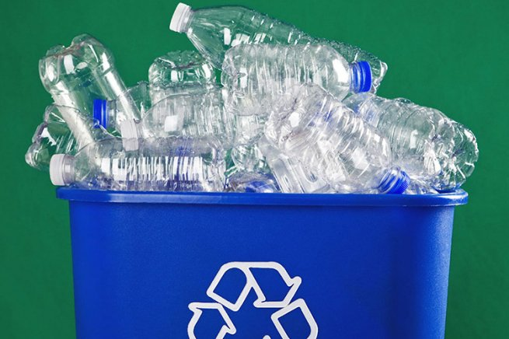
Требования к безопасности пластиковой упаковки
Управление Роспотребнадзора по Свердловской области,
ФБУЗ «Центр гигиены и эпидемиологии по Свердловской области», 2021 г.

Slide 2
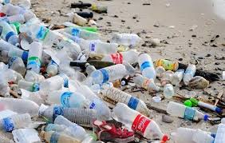
Почему пластик и упаковка – это проблема?
По данным Росприроднадзора, в России каждый год образуется порядка трёх миллионов тонн пластиковых отходов, а перерабатывается не более 12% из них.
Использовать пластик выгодно и удобно, но он медленно разлагается, становится причиной гибели морской флоры и фауны, а его токсины возвращаются в пищевую цепь человека.
Notes:
Производители маркируют упаковку, чтобы потребитель мог понять, что с ней делать. Однако пластик чаще всего попадает в общий контейнер.

Slide 3
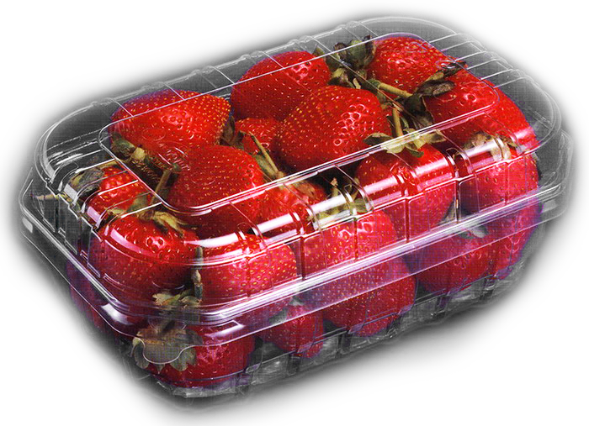
Чтобы упаковка была безопасной для человека и окружающей среды, а также для возможности ее дальнейшей переработки, в законодательстве устанавливаются специальные требования

Slide 4
Требования к упаковке товаров установлены, в частности:
Техническим регламентом Таможенного союза «О безопасности упаковки», принят Решением Комиссии Таможенного союза от 16.08.2011 N 769
Законом РФ «О защите прав потребителей» от 07.02.1992 N 2300-1
Регламент призван обеспечить сохранность окружающей среды: атмосферы, грунта, воды, растений и животных, т.к. определяет требования к составу сырья, из которого изготавливается упаковочный материал. Он содержит также требования к информации, размещаемой на упаковке с целью предотвращения действий продавца (изготовителя), вводящих в заблуждение потребителей.

Slide 5
Упаковка - это изделие, которое используется для размещения, защиты, транспортирования, загрузки и разгрузки, доставки и хранения сырья и готовой продукции.
Упаковка по используемым материалам бывает:
металлическая;
полимерная;
бумажная и картонная;
стеклянная;
деревянная;
из комбинированных материалов;
из текстильных материалов;
керамическая.
Notes:
Что в техническом регламенте подразумевается под определением «упаковочный материал», «упаковка», «укупорочное средство»?
Упаковочный материал – материал, предназначенный для изготовления упаковки;
упаковка - изделие, которое используется для размещения, защиты, транспортирования, загрузки и разгрузки, доставки и хранения сырья и готовой продукции. Она подразделяется по используемым материалам на следующие типы: металлическая; полимерная; бумажная и картонная; стеклянная; деревянная; из комбинированных материалов; из текстильных материалов; керамическая;
укупорочное средство - изделие, предназначенное для укупоривания упаковки и сохранения ее содержимого. Средства укупорочные подразделяются по используемым материалам на металлические, корковые, полимерные, комбинированные и из картона.

Slide 6
Требования Технического регламента «О безопасности упаковки» касаются пластиковой упаковки таких товаров как:
- пищевая продукция,
парфюмерно-косметическая продукция,
продукция бытового назначения, включая продукцию легкой промышленности,
игрушки,
(оболочки, пленки, бутылки, флаконы, пакеты, мешки, контейнеры, лотки, коробки, стаканчики, пеналы), кроме бывшей в употреблении

Slide 7
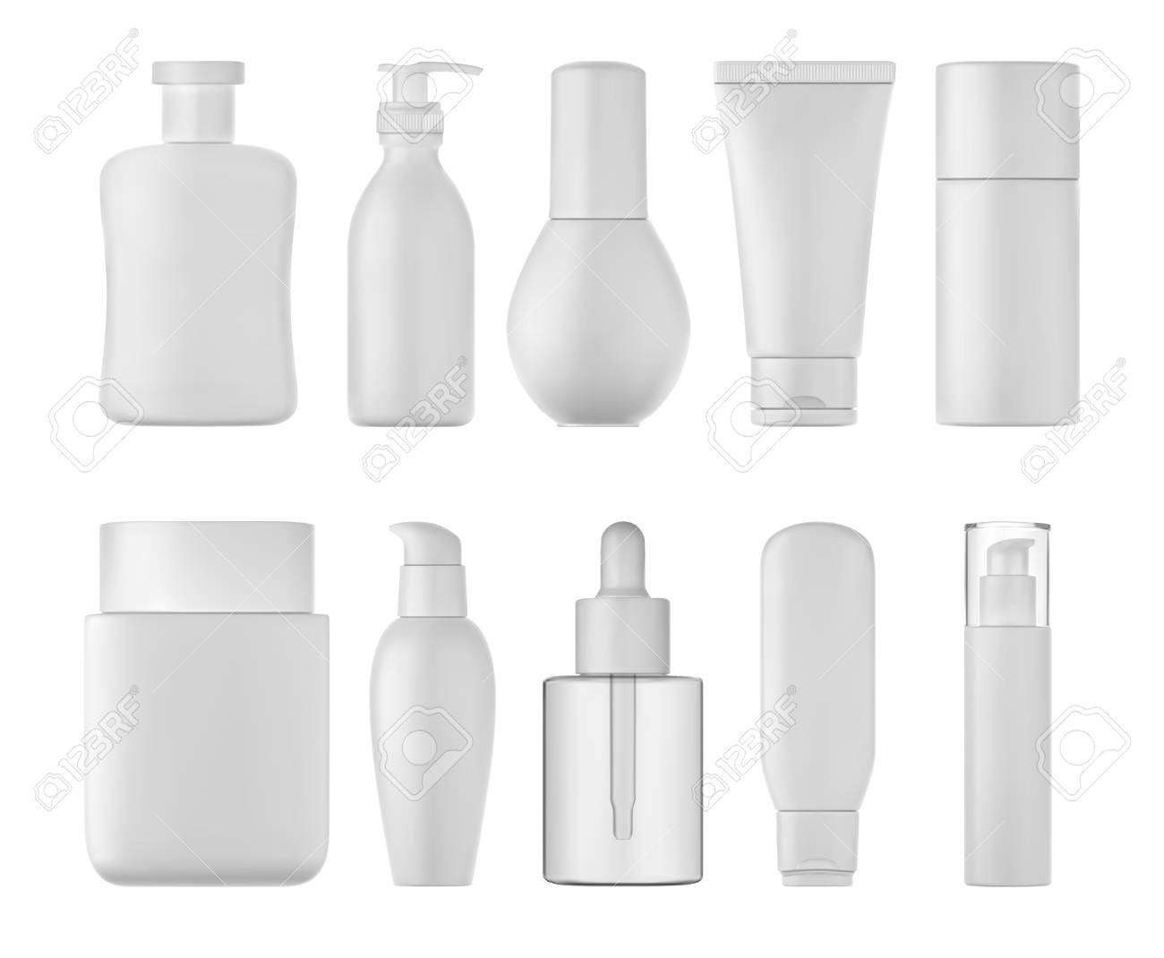
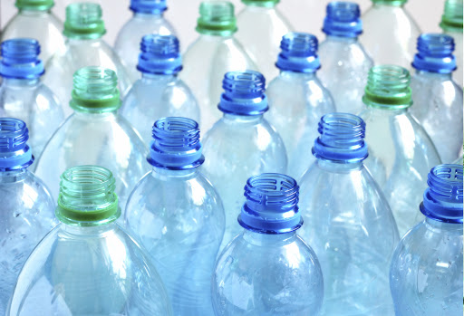
Примеры упаковки косметической и пищевой продукции

Slide 8
Право потребителей на безопасность товаров установлено ст. 7 Закона РФ «О защите прав потребителей»
Потребитель имеет право на то, чтобы товар при обычных условиях его использования, хранения, транспортировки и утилизации был безопасен для жизни, здоровья потребителя, окружающей среды, а также не причинял вред имуществу потребителя.
Требования, которые должны обеспечивать безопасность товара для жизни и здоровья потребителя, окружающей среды, а также предотвращение причинения вреда имуществу потребителя, являются обязательными и устанавливаются законом или в установленном им порядке.
Notes:
Право потребителей на безопасность товаров и их упаковки установлено в ст. 7 Закона РФ от 07.02.1992 N 2300-1 "О защите прав потребителей«

Slide 9
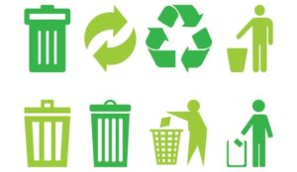
Если для безопасности использования товара, его хранения, транспортировки и утилизации необходимо соблюдать специальные правила, изготовитель обязан указать эти правила в сопроводительной документации на товар, на этикетке, маркировкой или иным способом, а продавец обязан довести эти правила до сведения потребителя.
Notes:
В настоящее время важное значение занимает вопрос утилизации и переработки товаров и их упаковки, пришедших в негодность. Для охраны и очищения окружающей среды необходимо знать правила утилизации материалов при выборе товаров.

Slide 10
Безопасность упаковки обеспечивается соблюдением требований, установленных Техническим регламентом. Процессы ее хранения, транспортирования и утилизации также должны соответствовать данному Регламенту.
Для обеспечения безопасности упаковки важно, чтобы использованные в ее производстве материалы соответствовали нормативам санитарно-гигиенических, механических показателей, были герметичными и химически стойкими.

Slide 11
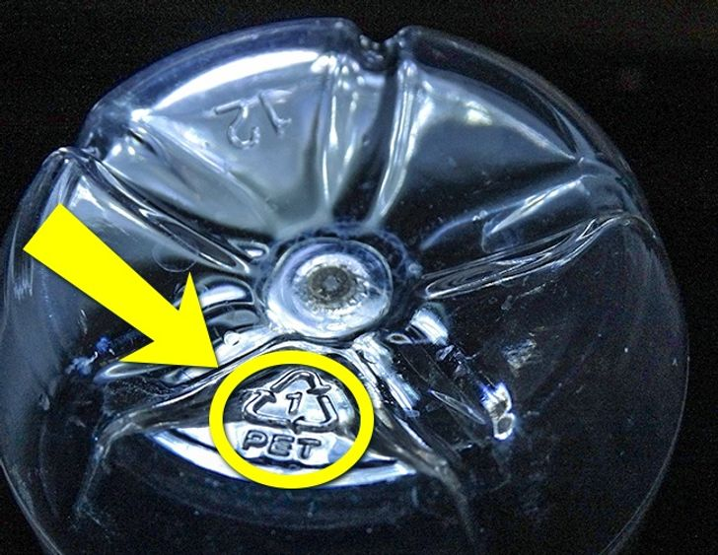
Пластиковая упаковка, соответствующая требованиям Технического регламента, должна иметь маркировку.
Маркировка упаковки - это информация в виде знаков, надписей, пиктограмм, символов, наносимая на упаковку и (или) сопроводительные документы для обеспечения идентификации, информирования потребителей

Slide 12
Маркировка упаковки должна содержать информацию, необходимую для идентификации материала, из которого изготавливается упаковка (укупорочные средства), в целях облегчения сбора и повторного использования упаковки:
- Единый знак обращения продукции,
цифровой код и (или) буквенное обозначение (аббревиатуру) материала, из которого изготавливается упаковка,
предназначение для контакта с пищевой продукцией,
информация о возможности утилизации использованной упаковки – «петля Мебиуса».
Notes:
Технический Регламент устанавливает требования к маркировке упаковки. Так, маркировка должна быть нанесена либо на саму упаковку либо на сопроводительную документацию. Маркировка должна содержать информацию, необходимую для идентификации материала, из которого изготавливается упаковка (укупорочные средства), в целях облегчения сбора и повторного использования упаковки. Такая информация наносится с помощью цифрового кода и/ или буквенной аббревиатуры.
Маркировка также должна содержать символы:
- упаковка (укупорочные средства), предназначенная для контакта с пищевой продукцией),
(возможность утилизации использованной упаковки (укупорочных средств) - петля Мебиуса).
Маркировка должна быть прочной, стойкой к истиранию и долговечной.
На маркировке должен быть нанесен Единый знак обращения продукции на рынке государств - членов Таможенного союза

Slide 13

Единый знак обращения продукции
Notes:
Упаковка, соответствующая требованиям настоящего технического регламента и прошедшая процедуру подтверждения соответствия,
должна иметь маркировку единым знаком обращения продукции на рынке государств - членов Таможенного союза, который проставляется в сопроводительной документации.

Slide 14
Примеры обозначения материала, из которого изготовлена упаковка:
Материал | Аббревиатура | Цифровой код
Полиэтилен высокой плотности | PE-HD или HDPE | 02 или 2
Полипропилен | PP | 05 или 5
Полистирол | PS | 06 или 6
Бумага | PAP | 22
Хлопок | TEX | 60

Slide 15



Примеры маркировки пластиковой упаковки

Slide 16

Символ упаковки, предназначенной для контакта с пищевой продукцией

Slide 17
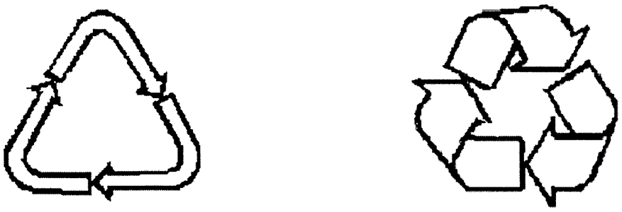
Символ, обозначающий возможность утилизации использованной упаковки- петля Мебиуса

Slide 18
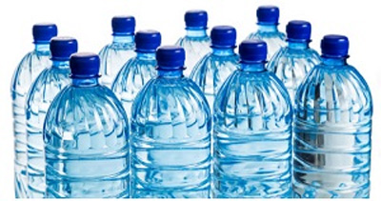

Примеры маркировки пластиковой бутылки:
Notes:
Знаки идентификации проставляются следующим образом: внутри петли Мебиуса - цифровой код и (или) буквенное обозначение.
Цифровой код или буквенное обозначение не проставляется при отсутствии петли Мебиуса.
Символы могут быть выполнены любым контрастным по отношению к цвету упаковки цветом или рельефно.

Slide 19
Утилизация пластиковой упаковки
Под утилизацией отходов понимается их использование для производства товаров (продукции), выполнения работ, оказания услуг, включая:
повторное применение отходов, в том числе повторное применение отходов по прямому назначению (рециклинг),
возврат в производственный цикл после соответствующей подготовки (регенерация),
извлечение полезных компонентов для их повторного применения (рекуперация),
-использование твердых коммунальных отходов в качестве возобновляемого источника энергии (вторичных энергетических ресурсов).

Slide 20
Наличие на пластиковой упаковке надлежащей маркировки означает, что она может быть переработана и соответствует требованиям безопасности для человека и окружающей среды.
Такую упаковку можно сортировать и сдавать в специальные пункты приема или контейнеры.
Отсутствие маркировки может говорить о недобросовестности производителя и непредсказуемом составе изделия, которое может испортить целую партию вторичного сырья. Поэтому пластик без маркировки лучше бросить в контейнер для смешанного мусора. А совершая покупки, обращать внимание на наличие маркировки у пластика.

Slide 21
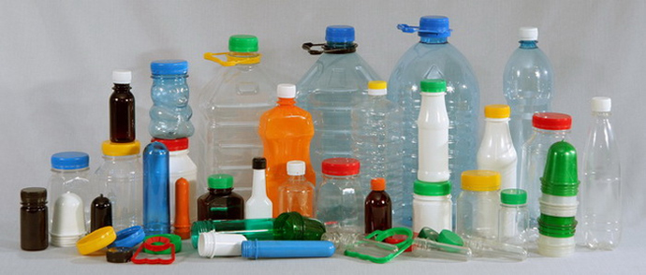
Спасибо за внимание!

